Slide 1
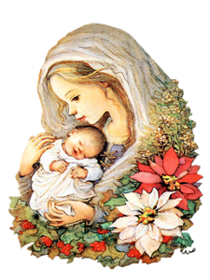
Муниципальное автономное дошкольное образовательное
учреждение детский сад №10
Подготовила воспитатель первой категории
Чуракова Н.С.

Slide 2
Творческий проект
во второй младшей группе
Мамочка моя!

Slide 3
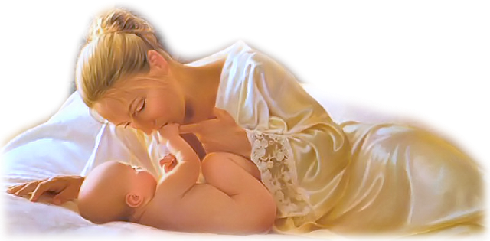
Актуальность проекта: Мама - это самый главный человек для ребенка. Но в последнее время всё чаще прослеживается преобладание у современных детей потребительского отношения к маме, а не духовного.
Необходимо воспитывать у ребенка любовь к семье, маме, с первых лет жизни. Малыш должен понимать, что все хорошее начинается с родного дома и матери – хранительницы очага.

Slide 4
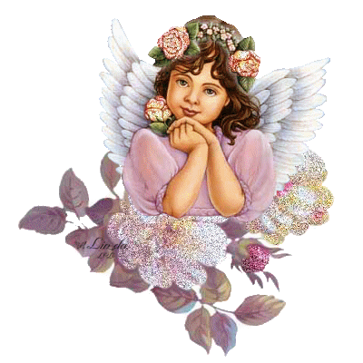
Паспорт проекта
По доминирующему виду: творческий, игровой. По характеру участия ребенка в проекте: участник от зарождения идеи до получения результата. По характеру контактов: осуществляется внутри одной возрастной группы. По количеству участников: фронтальный. Участники проекта: воспитатель, дети второй младшей группы (3-4 года),родители.
По продолжительности: краткосрочный. Срок реализации проекта: ноябрь 2016 г.
Проблема:
зачем человеку нужна мама?

Slide 5
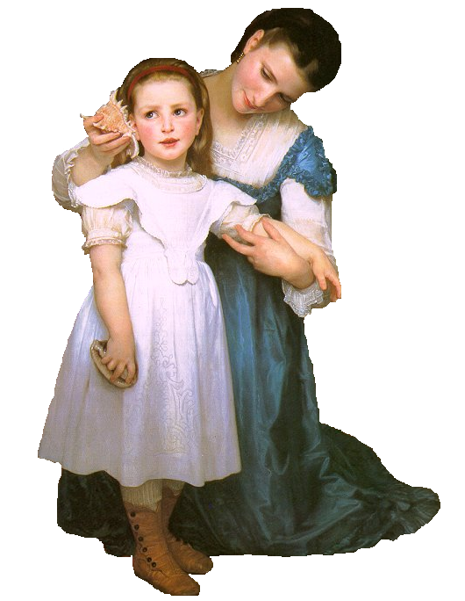
Цель проекта:
Углублять знания детей о культуре и традициях семейных взаимоотношений. Воспитывать любовь и уважение к матери, её труду, умение ценить её заботу о близких.

Slide 6
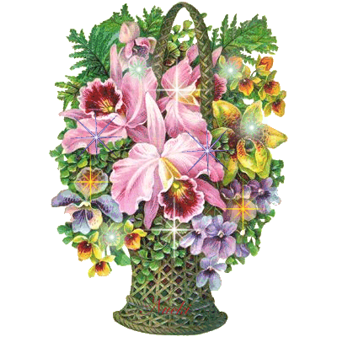
Задачи проекта:
-Познакомить детей с праздником - «День Матери».
- Воспитывать у детей уважение и заботливое отношение к матери, бабушке, оказывать им посильную помощь (убирать игрушки, накрывать на стол, протирать после еды стол и др).
- Расширить сведения о семье (знать имена, отчества, профессию, место работы, увлечения).
- Способствовать воспитанию нравственных устоев семьи, уважения к старшим.
Углубить знания детей о роли мамы в их жизни. - Способствовать сплочённости родительского коллектива.
- Обогащать детско-родительские отношения опытом совместной творческой деятельности.
- Развивать творческие способности детей, желание делать подарки маме.
- Способствовать развитию детской речи через выразительное чтение стихов, пословиц, составление рассказов о маме.
- Развивать коммуникативные навыки детей

Slide 7
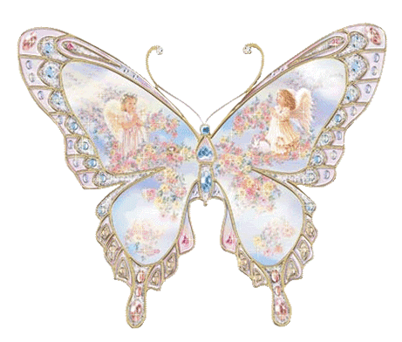
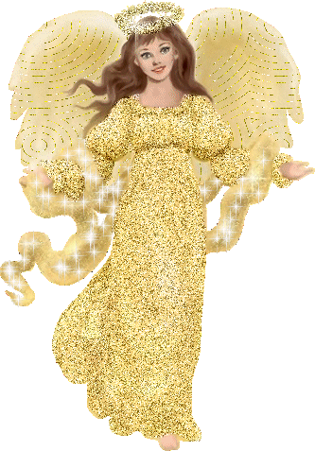
Ожидаемые результаты:
Для детей: • проявляют милосердие и заботу о маме, • выказывают любознательность,
• развитие творческих способностей.
Для педагогов:
• раскрыть образ матери в поэзии, в живописи. • развитие у детей коммуникативных навыков, умение работать совместно • создание условий для проявления у детей, творчества, воображения • расширение кругозора детей через чтение художественной литературы, знакомство с пословицами, разучивание стихов, • повысить свой профессиональный опыт.
Для родителей:
• повышение педагогической грамотности родителей, • желание тесно взаимодействовать с воспитателями, участвовать в воспитательно - образовательном процессе.

Slide 8
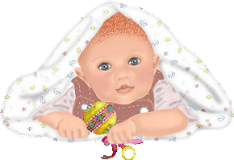
Работа по проекту с детьми:
1 этап. Организационный (подготовительный)
Составление паспорта проекта.
Подбор детской художественной литературы для чтения детям, заучивания.
Работа с методическим материалом, литературой по данной теме.
Сбор фотоматериала.
Разработка проекта и конспектов к нему

Slide 9
2 этап. Практический (выполнение проекта)
Проведение с детьми бесед.
Проведение подвижных, дидактических, сюжетно-ролевых игр.
Чтение художественной литературы детям (заучивание стихов, загадывание загадок по теме)
Оформление выставки книг, рассматривание картин. Выставка рисунков «Портрет моей семьи» Изготовление подарков.
Оформление фотовыставки «Мама звёздочка моя!». Прослушивание песен о маме и разучивании некоторых из них.
Образовательная деятельность «Разговор о маме», «Мама – самый близкий друг»

Slide 10
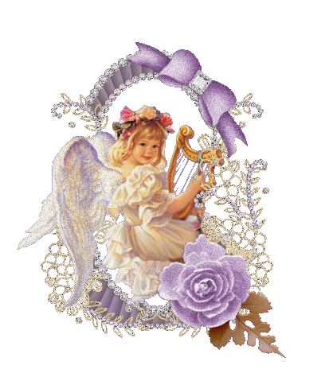
3 этап. Заключительный (результаты)
Изготовление рисунка «Цветок для мамы»
Альбом «Моя семья».
Подарки для мам и бабушек.
Выставка рисунков «Цветок для мамы»
Совместное мероприятие для родителей и детей.
Взаимодействие с родителями:
Мастер класс «Розочки для мамочки!»
Консультирование родителей по теме проекта.
Помощь в оформлении фотовыставки.
Участие в празднике «Мамочка моя!».
Участие в кулинарной выставке «Сластёна»

Slide 11
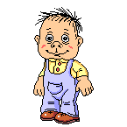
РЕЗУЛЬТАТ ПРОЕКТА: Дети не только познакомились с данным праздником, но вместе с мамой участвовали в разных мероприятиях, что способствовало сплочению детско-родительских отношений. Дети поняли, что доставлять радость так же приятно, как и получать подарки. Через художественную литературу и музыку дети приобрели богатый опыт, который способствовал развитию лучших нравственных качеств. Родители и дети смогли реализовать свои желания и возможности Кулинарном и художественном творчестве, утвердились во мнении, что МАМА - это всегда тепло, уют, радость.
Чаепитие по окончанию , показало высокий уровень взаимодействия воспитателей, родителей и детей.

Slide 12
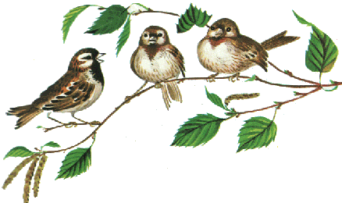
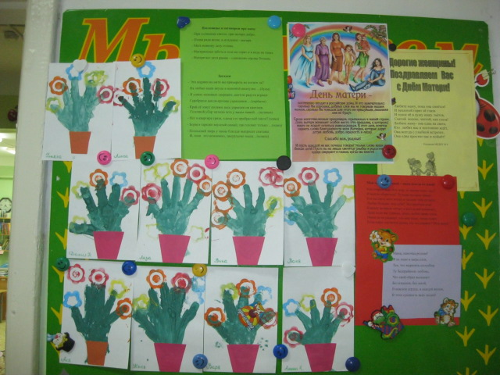
Рисование
Творческая мастерская
Дарим в сей денечек,
Прекрасный цветочек!

Slide 13
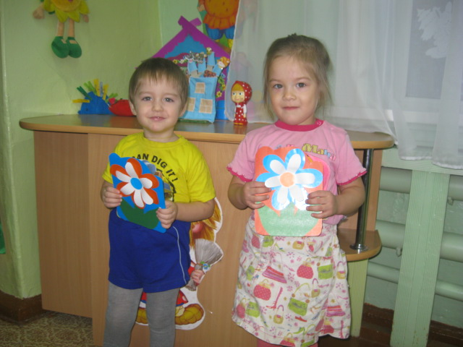
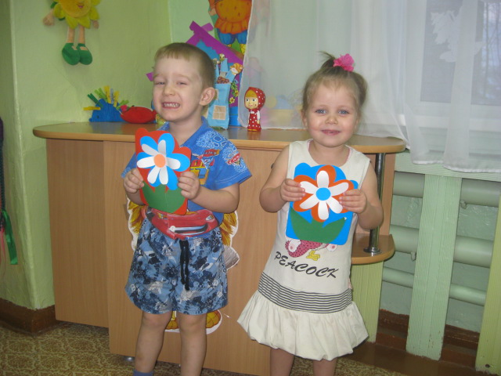
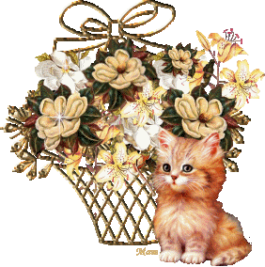
Аппликация
«Ромашка для мамы»
Мы мамочке любимой подарок принесем, в щечку поцелуем и за руку возьмем.

Slide 14
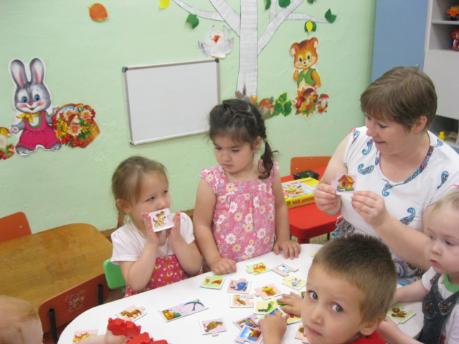
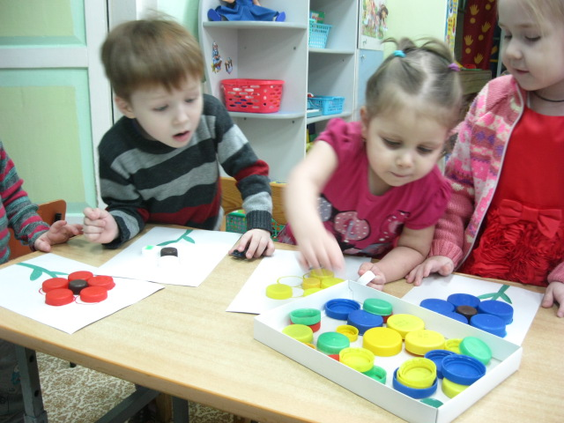
Дидактические игры
«Мамы и их детёныши»
«Собери цветок»

Slide 15
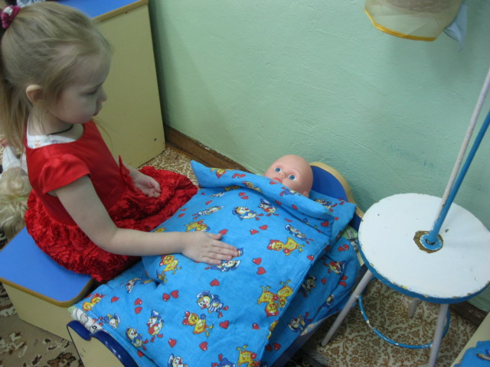
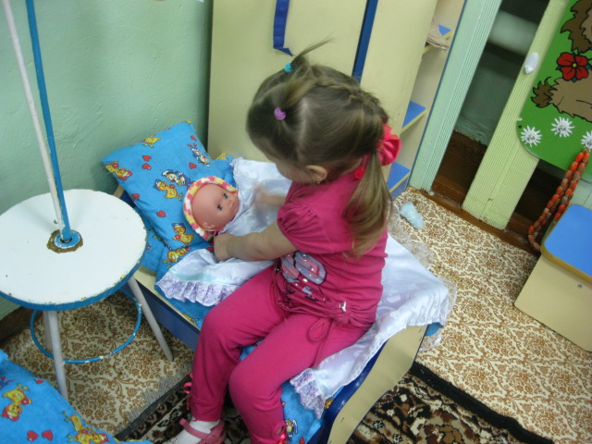
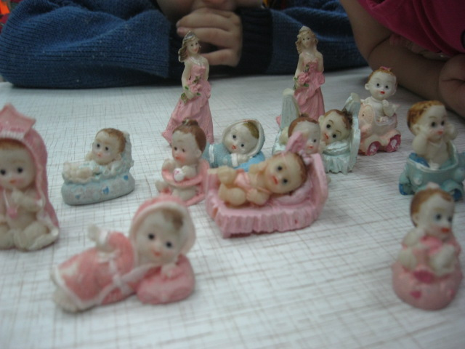
Сюжетно – ролевая игра
«Дочки матери»

Slide 16
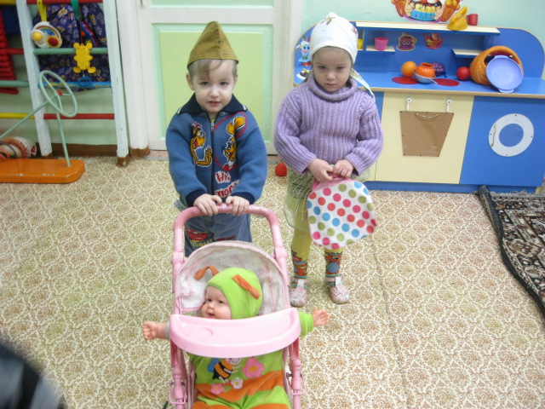
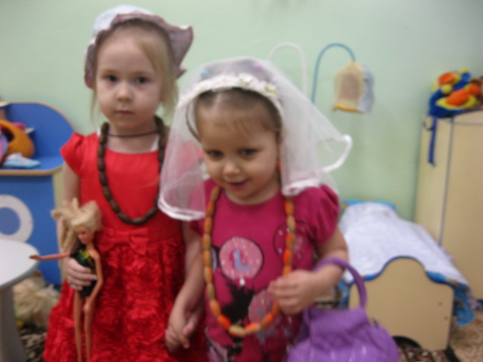
Сюжетно – ролевая игра
«Семья»

Slide 17
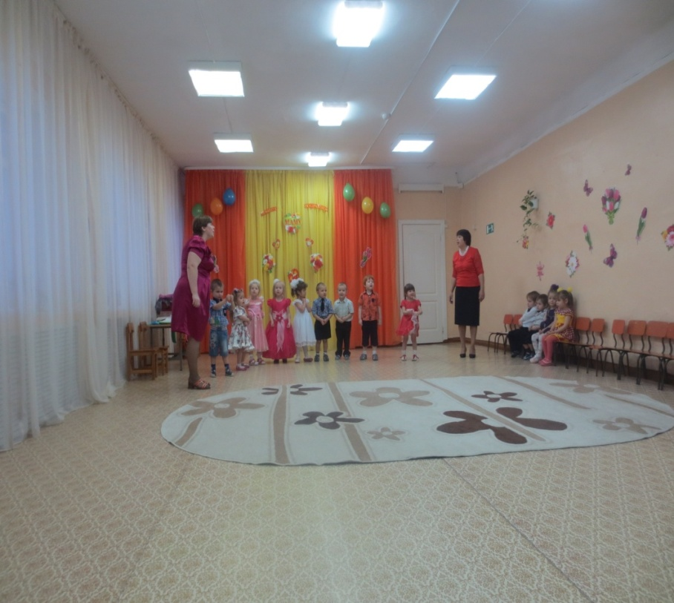
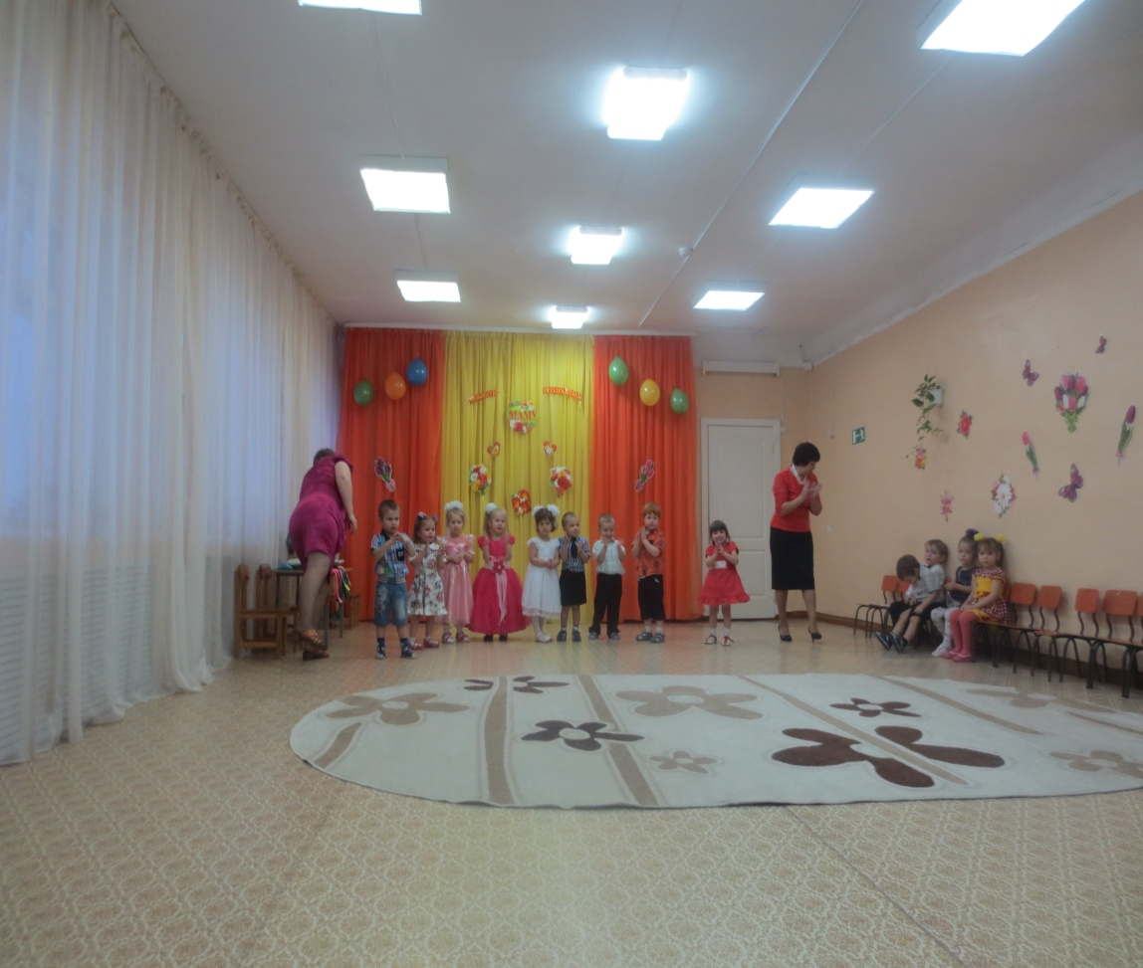
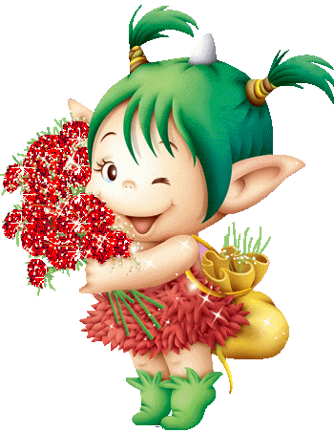
Участие детей в празднике
«Мамочка моя!»

Slide 18
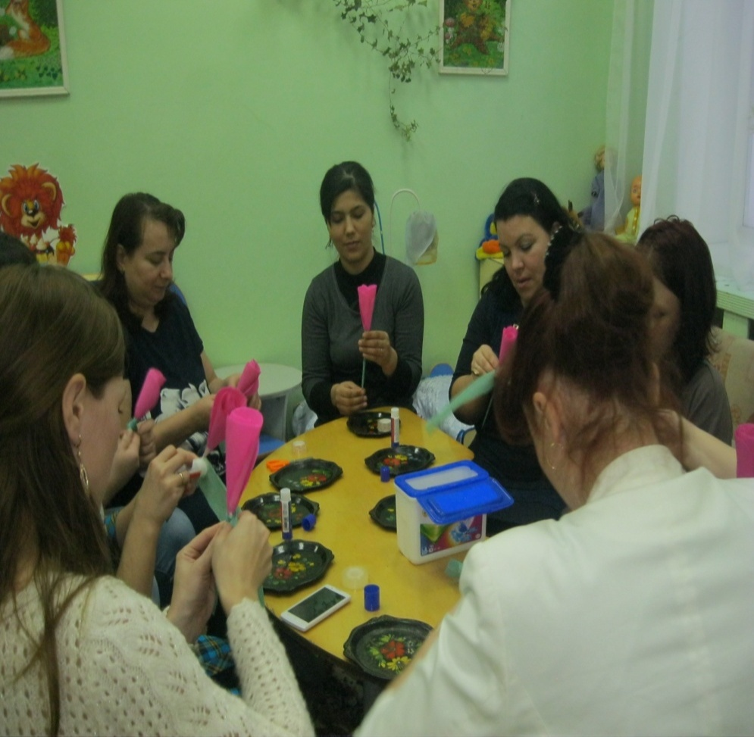
Мастер класс
«Розочка для мамочки»

Slide 19
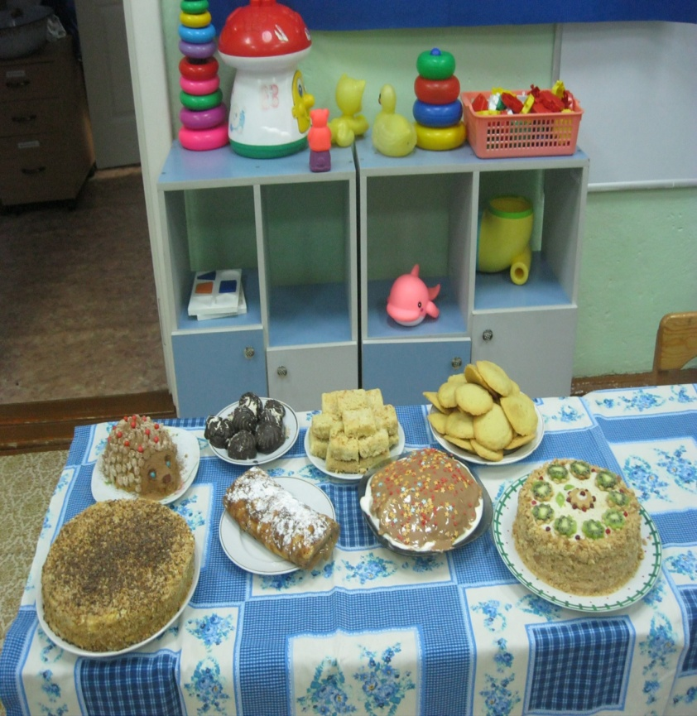
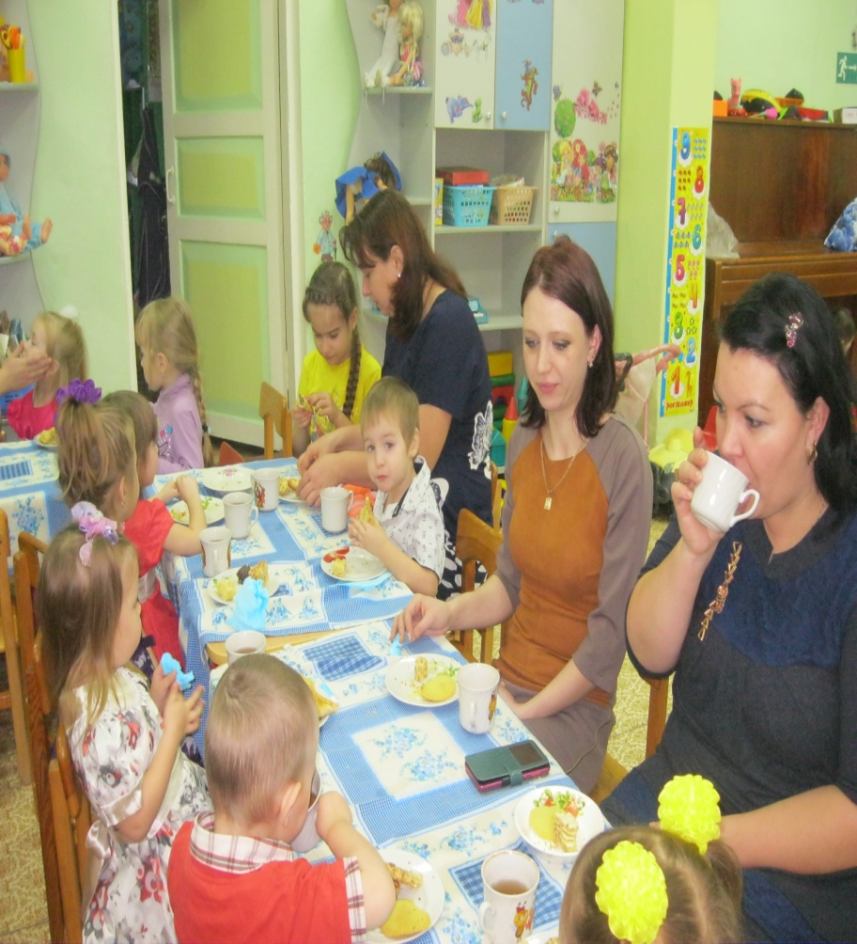
«Сластёна»
ГОВОРЯТ У МАМЫ РУКИ НЕ ПРОСТЫЕ, ГОВОРЯТ У МАМЫ РУКИ ЗОЛОТЫЕ!

Slide 20
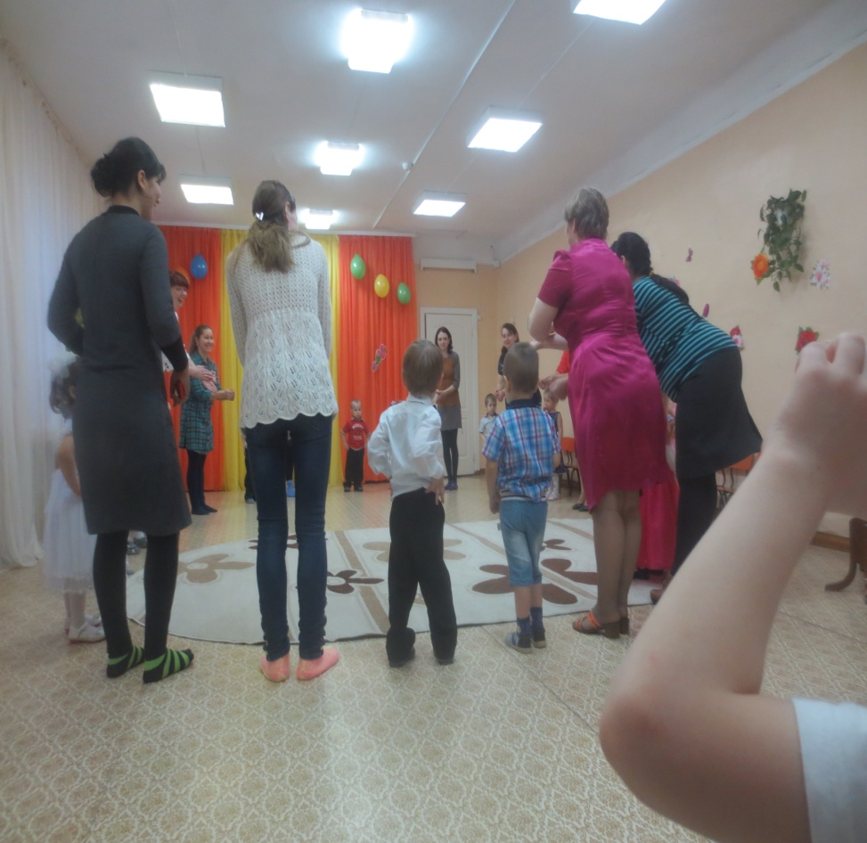
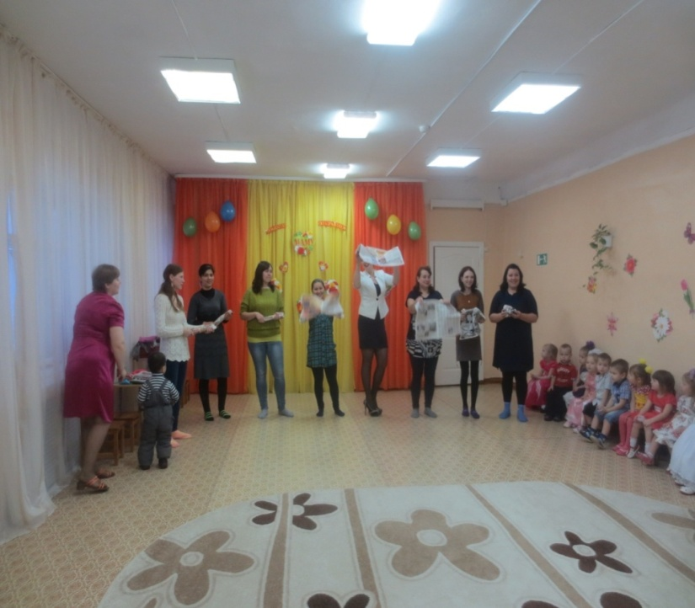
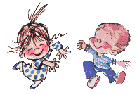
Участие родителей в празднике
И танцуем и поём,
Вместе весело живём!

Slide 21
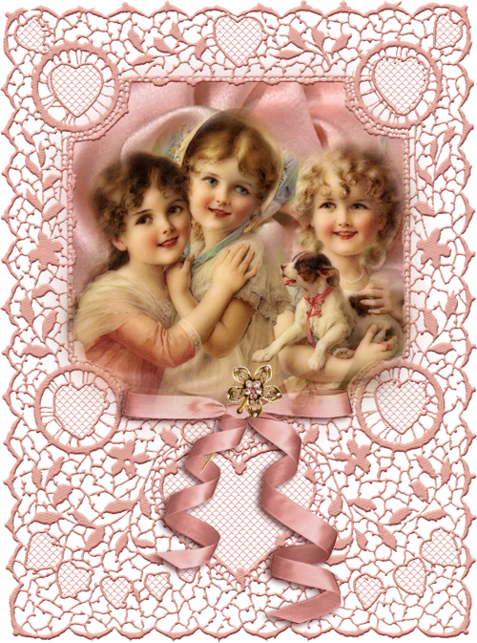
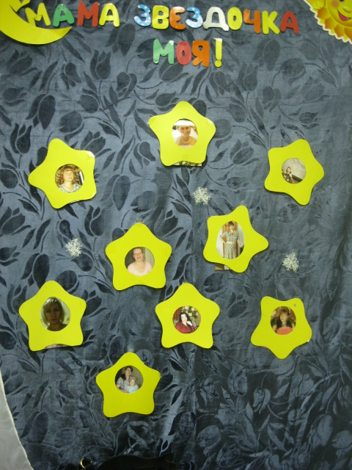
Фотовыставка «Мама –звёздочка моя!»

Slide 22
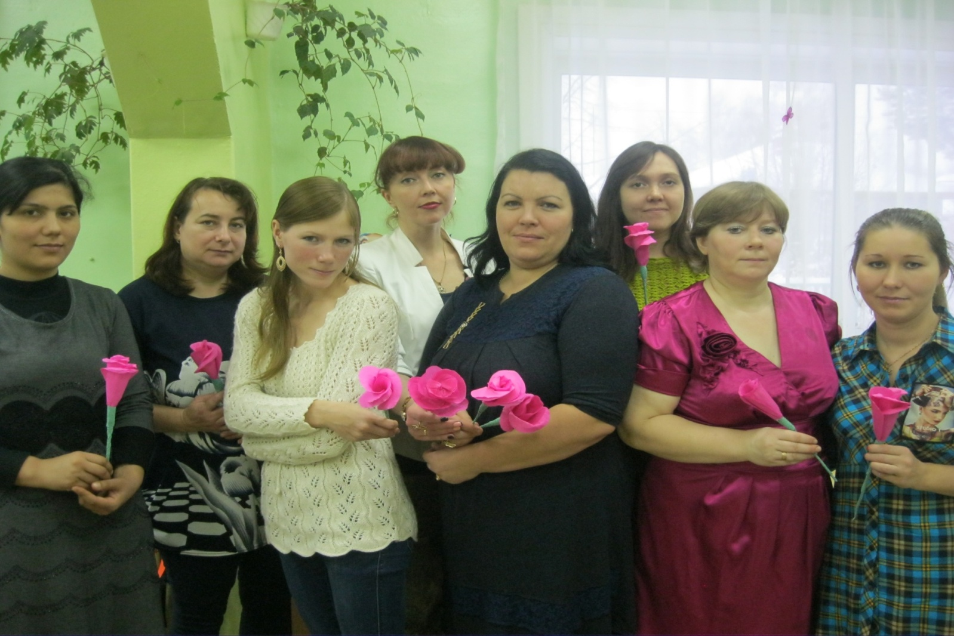
Мама - это значит нежность, Это ласка, доброта,
Мама - это безмятежность, Это радость, красота!

Slide 23
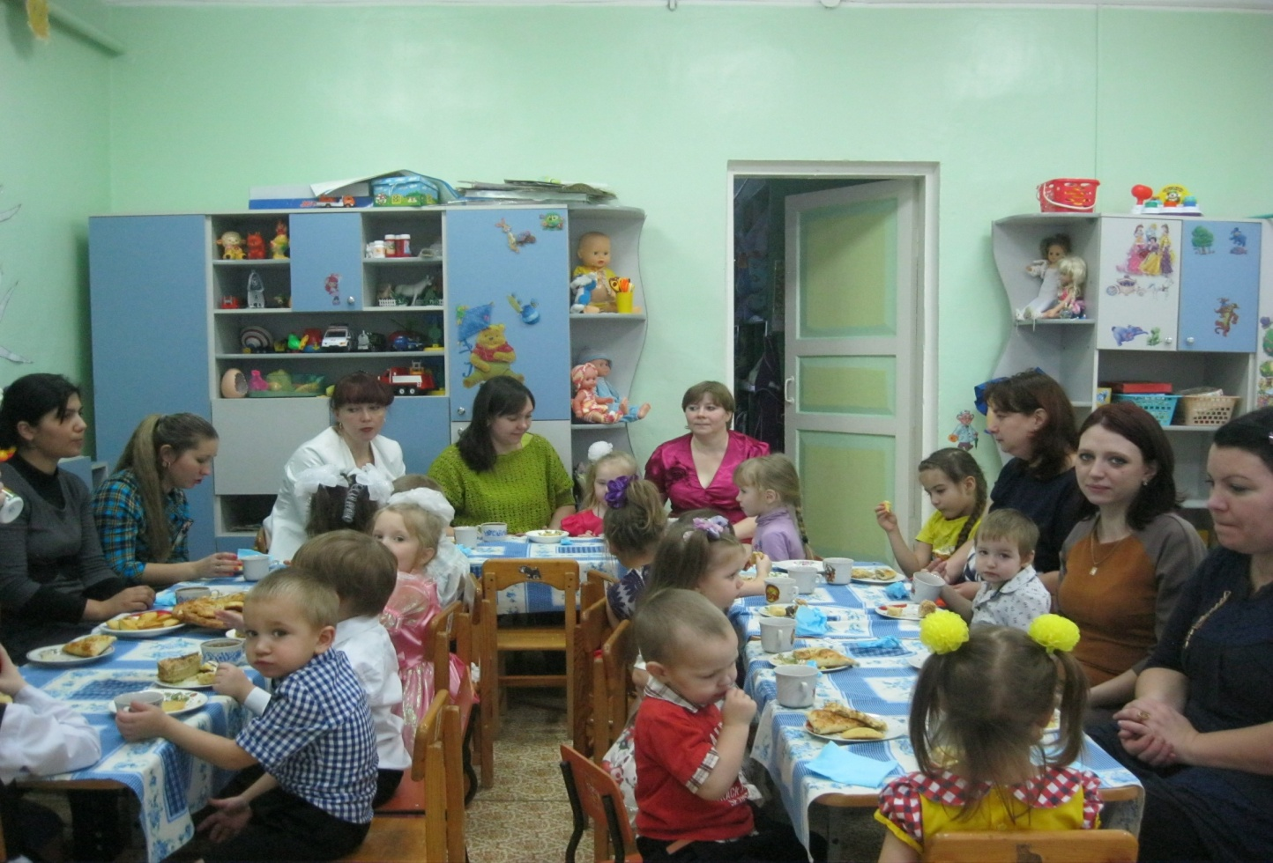
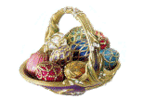
Чаепитие родителей с детьми
Чай горячий, ароматный, и на вкус весьма приятный,
От недуга исцеляет, и усталость прогоняет,
Силы новые дает, и всех за стол завёт!

Slide 24
